Slide 1


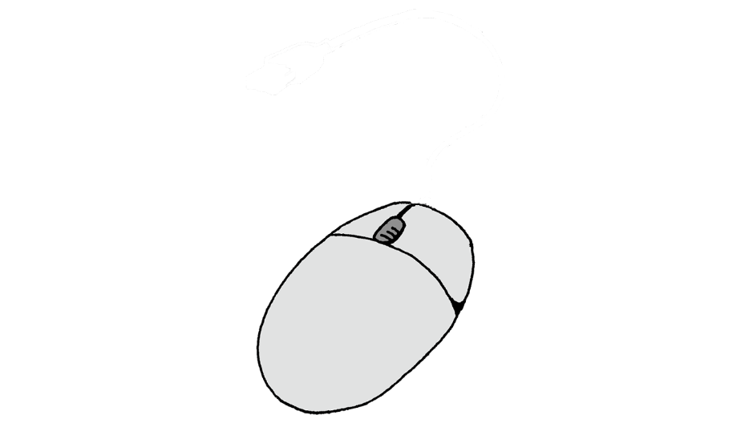
VS首領・首領リアン
製作期間
3か月
開発環境
DirectX
開発言語
Ｃ＋＋
ゲームスペシャリスト学科2年 内山勇輝
アピールポイント
キーボードじゃない！
マウスで敵に照準を合わせる弾幕
弾幕に次ぐ弾幕が織りなす
きれいなアートと高い難易度

